Slide 1
Sensores para interactuar con el cerebro

Slide 2
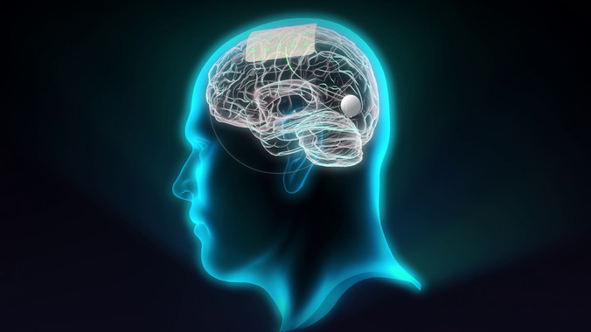
Concepto
Los sensores electrónicos de grafeno se pueden usar para detectar la actividad eléctrica del cerebro. Aprovechan la combinación única de las propiedades del grafeno, un material de carbono con alta flexibilidad, biocompatibilidad y facilidad para el transporte de electricidad.

Slide 3
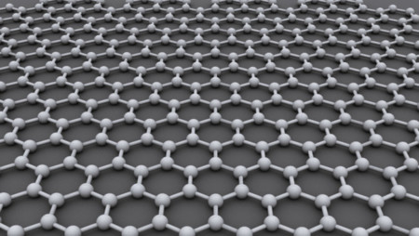
Composición
Basados en las tecnologías de microfabricación, los dispositivos consisten en matrices de microsensores de grafeno (de aproximadamente 10 micras x 10 micras) montadas en sustratos de polímeros flexibles que se adaptan a la forma de la superficie cerebral.

Slide 4

Composición
Cada sensor detecta pequeñísimos cambios de la actividad eléctrica a su alrededor. Así, la actividad eléctrica generada por las neuronas es detectada como un pequeño cambio en la conductividad del sensor de grafeno.

Slide 5
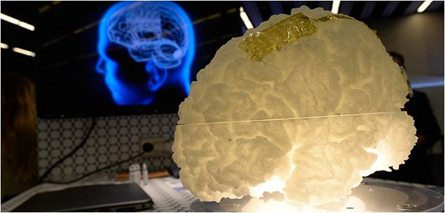
Actualidad
Hace unas semanas se publicó que habían sido capaces de conectar electrodos de grafeno a neuronas sin dañarlas.
Por ahora, los dispositivos se están probando en animales y podrían tener aplicaciones terapéuticas, además de permitir el diseño de nuevas interfaces cerebro-máquina.

